Slide 1
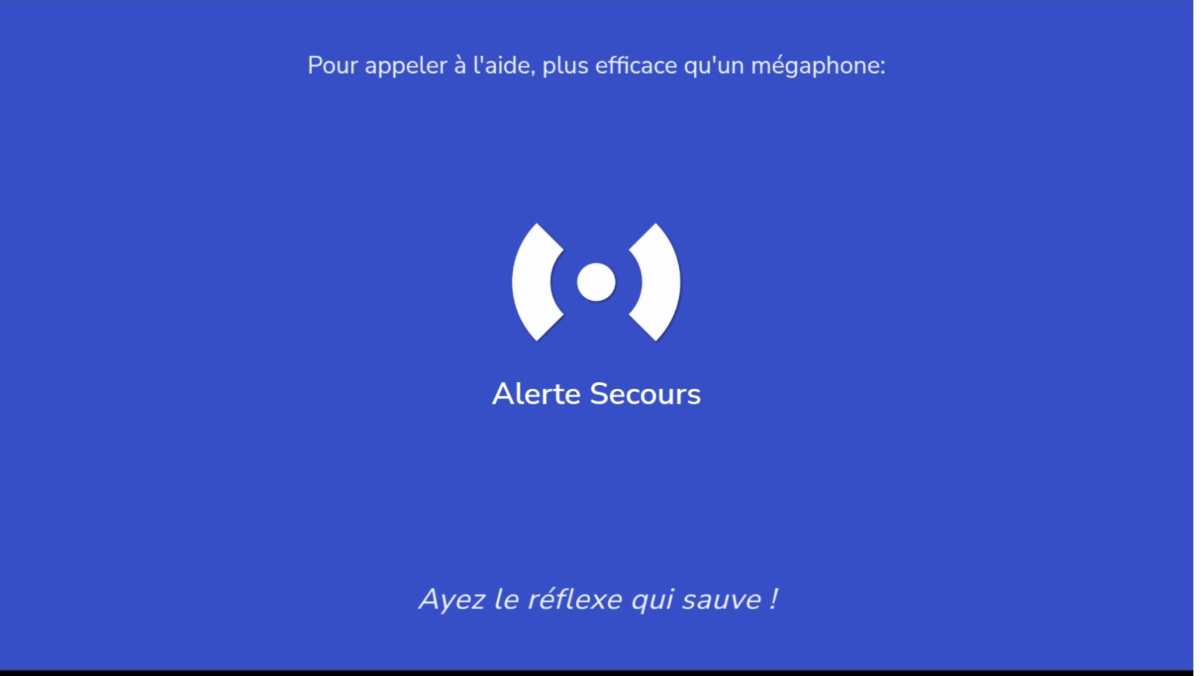
Notes:
Notes présentateur :
- Accueillir l'auditoire

Slide 2
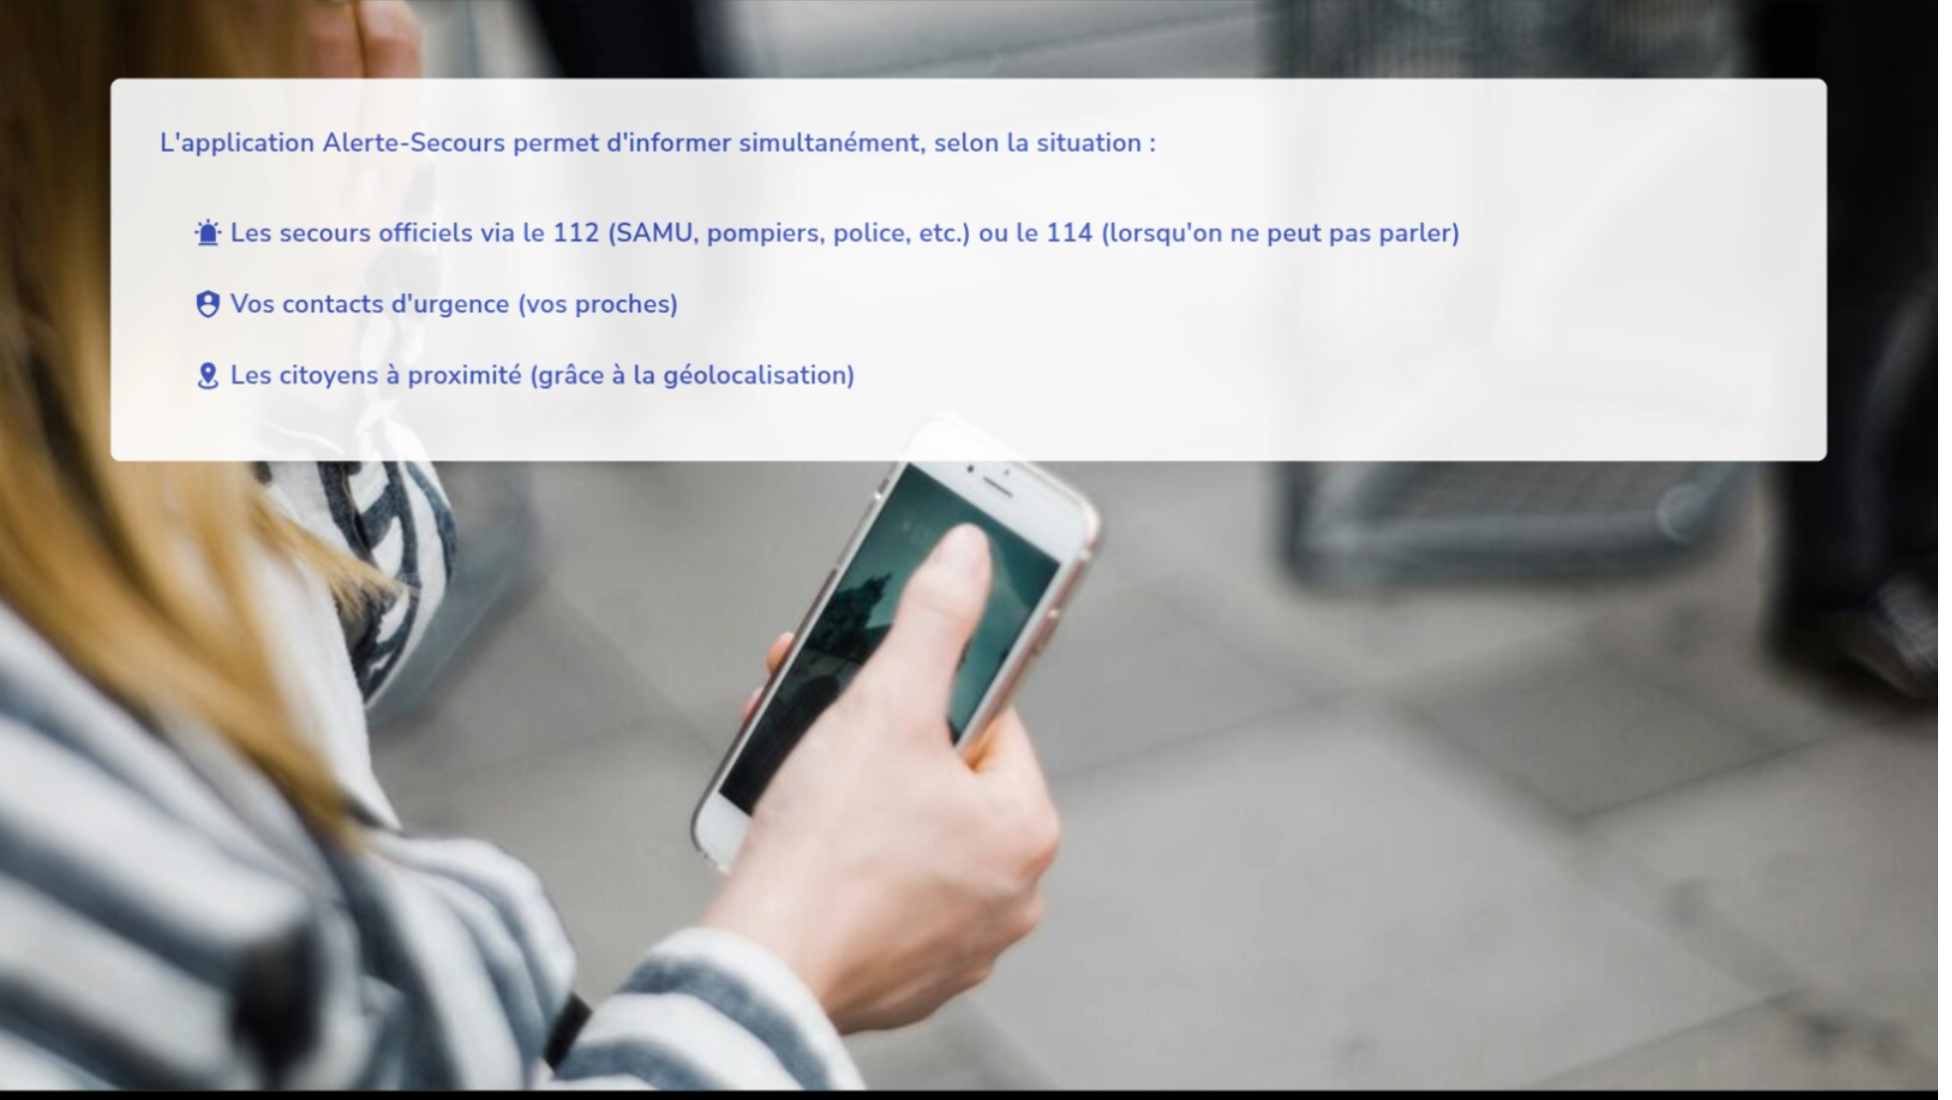

Slide 3
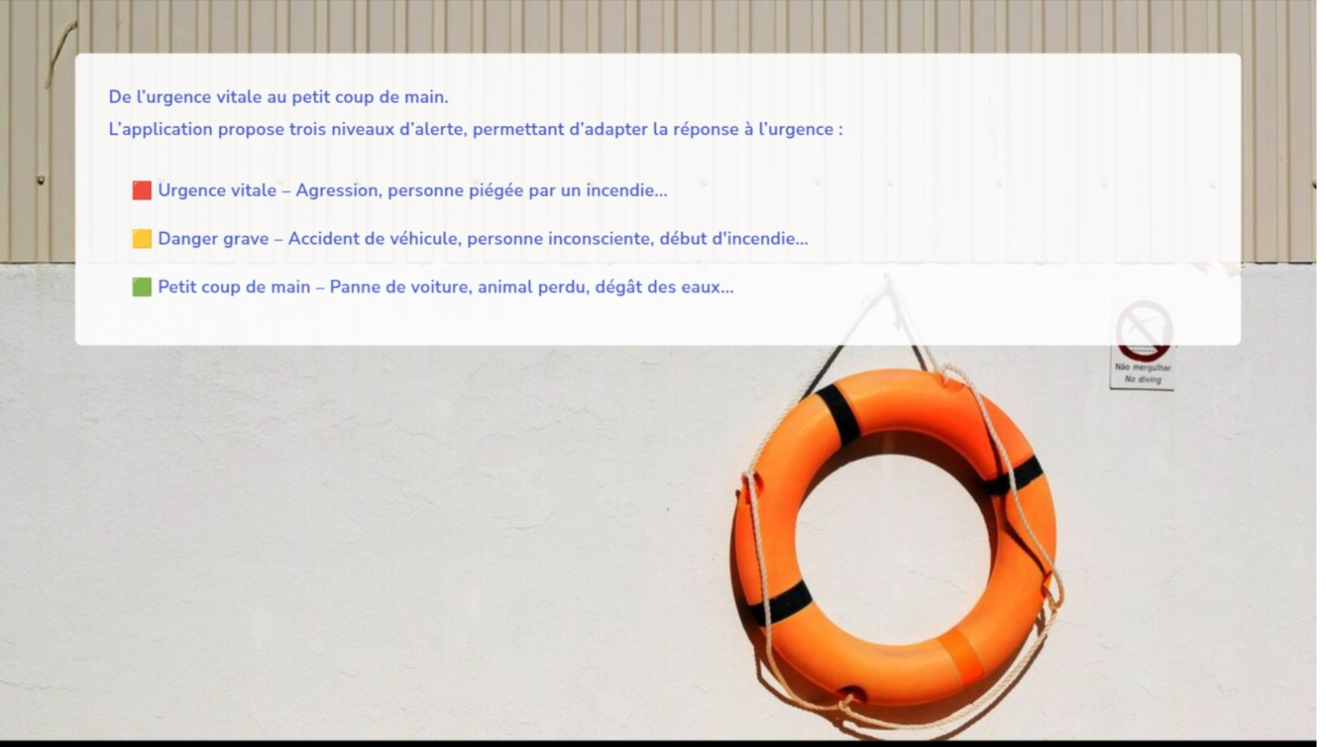

Slide 4
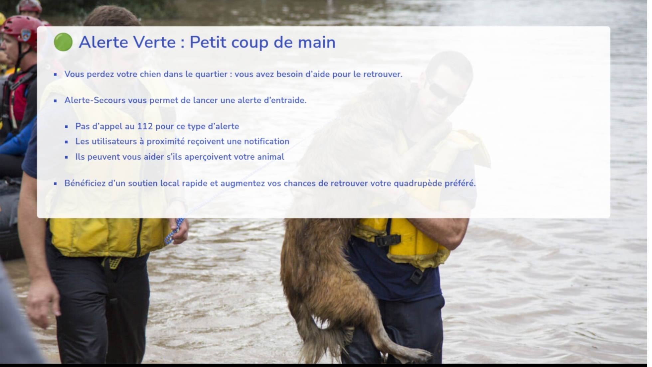
Notes:
Notes pour l'orateur :
- Insister sur la notion d'entraide citoyenne pour des situations non critiques
- Donner d'autres exemples possibles (panne de voiture, enfant perdu dans un park, etc.)

Slide 5
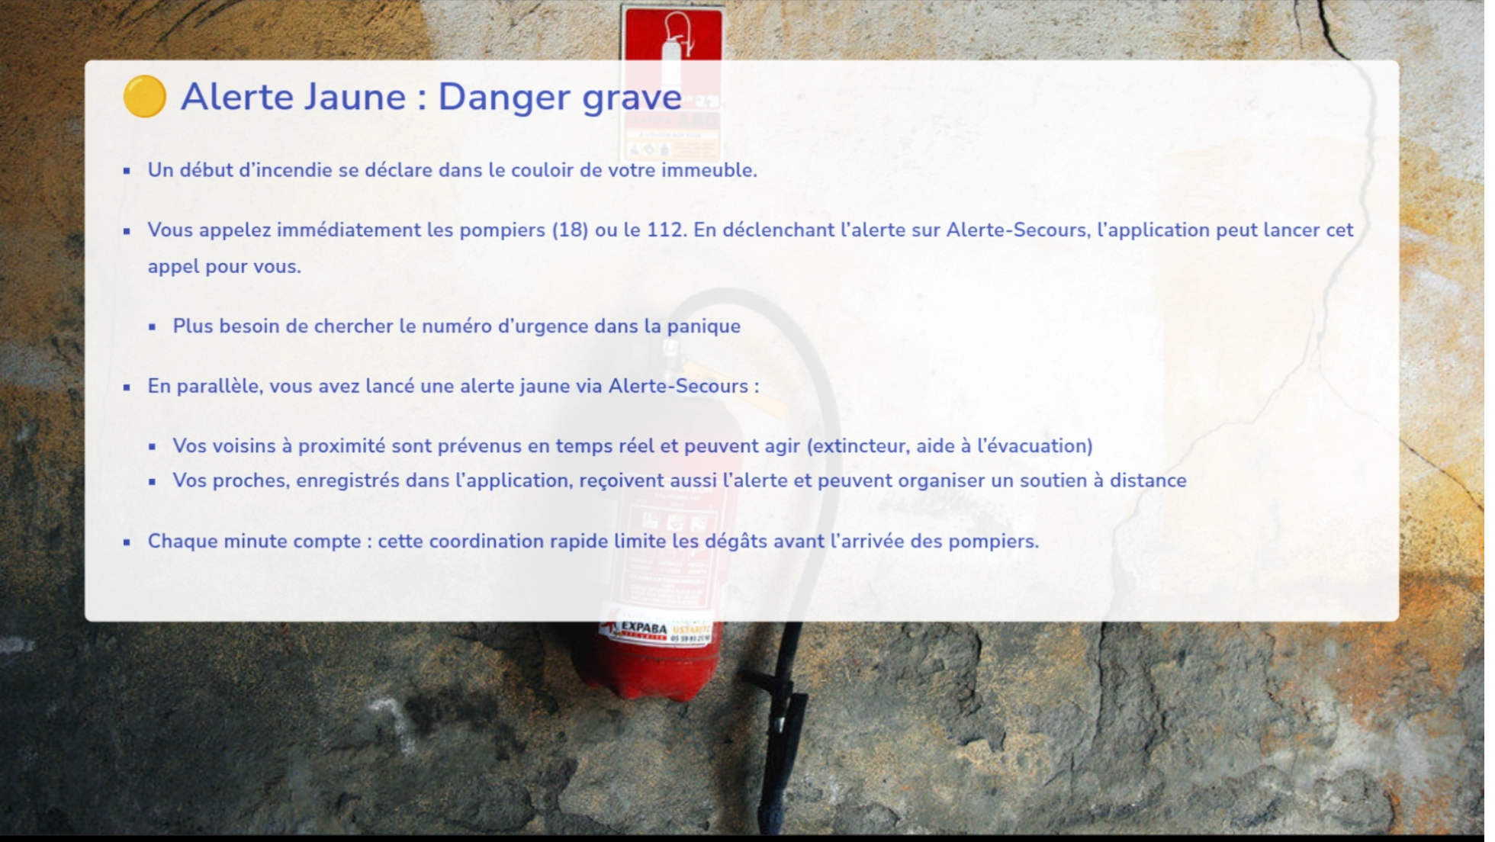
Notes:
Notes pour l'orateur :
- Soulignez la complémentarité : on appelle toujours les pompiers en premier, puis on active Alerte-Secours
- Mettre l'accent sur le rôle des proches (prévenir d'autres voisins, vérifier votre sécurité, etc.)

Slide 6
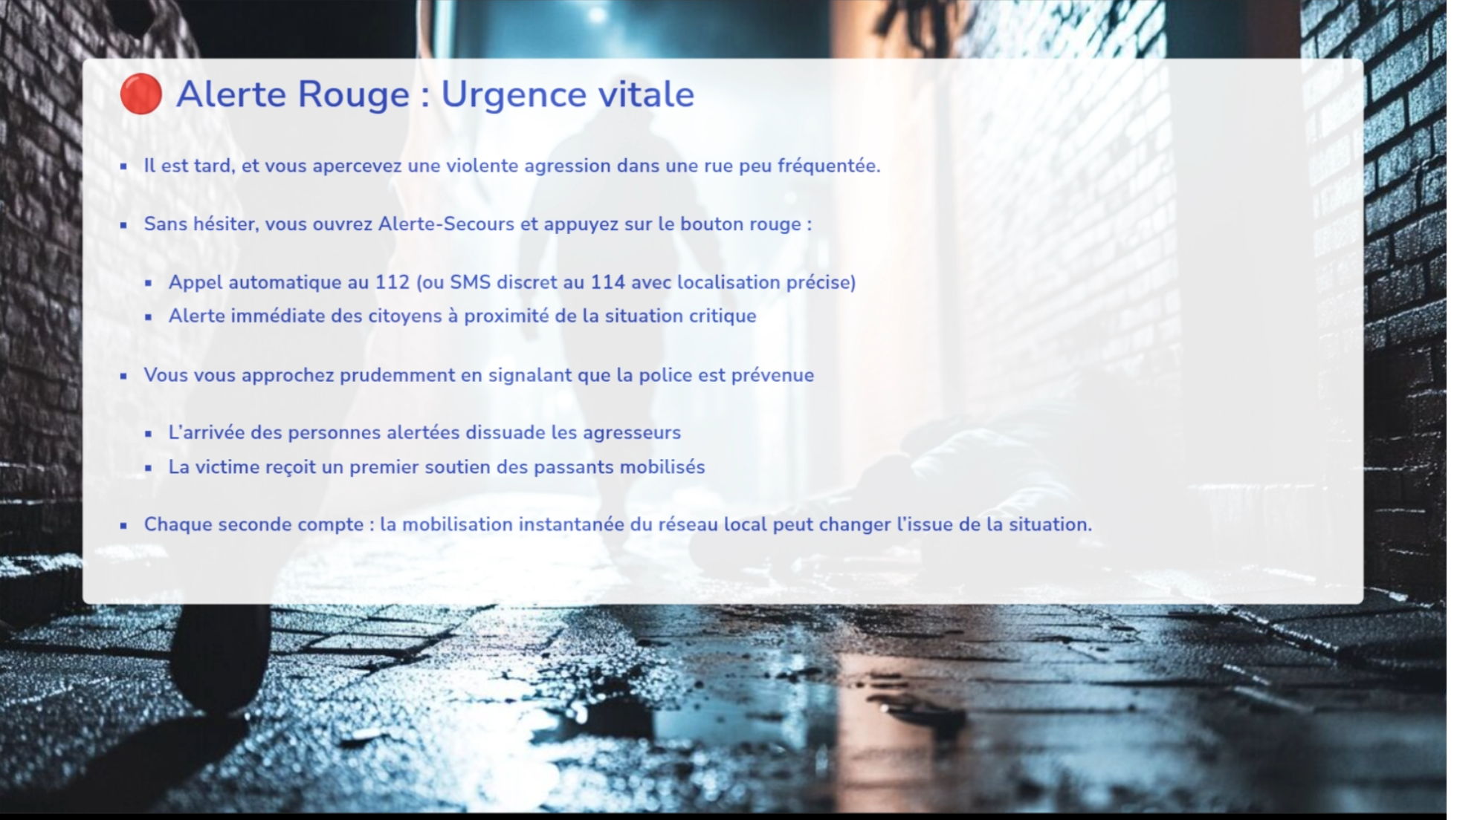
Notes:
Notes pour l'orateur :
- Mettre en avant la dimension vitale : blessure, choc, besoin urgent d'intervention
- Expliquer que la police est informée, mais que l'entourage apporte un renfort immédiat

Slide 7
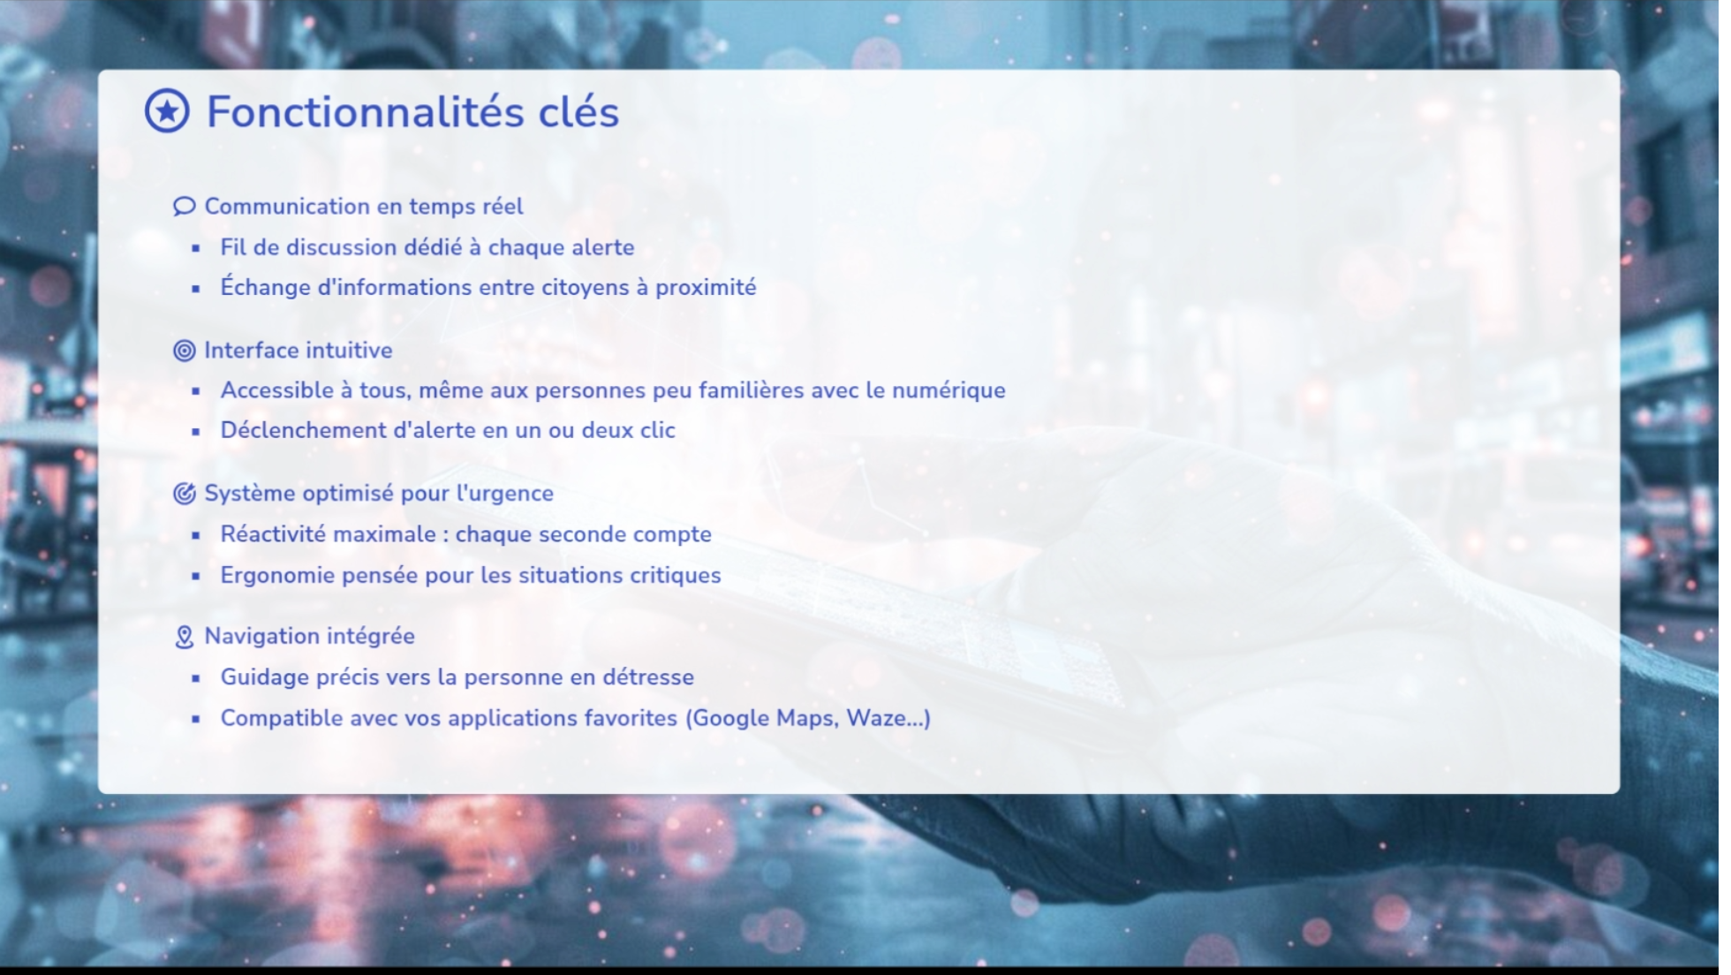
Notes:
Notes présentateur :
- Ajouter éventuellement des chiffres (ex : en France, le temps moyen d'intervention du SAMU est de X minutes)
- Mentionner des exemples concrets d'utilisation (violences, accidents domestiques)

Slide 8
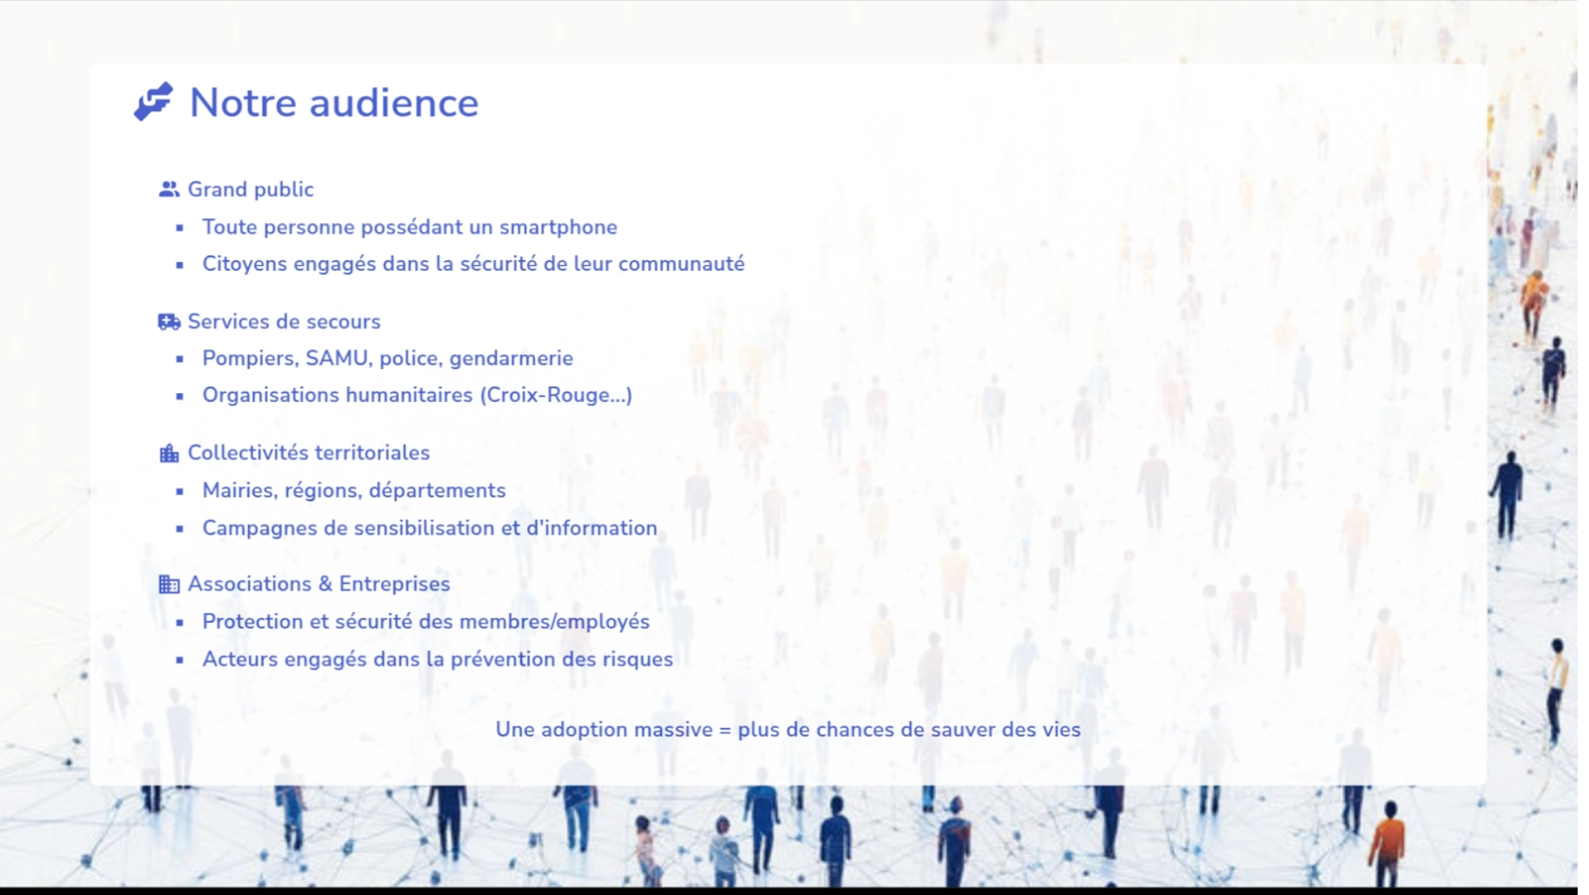
Notes:
Notes présentateur :
- Insister sur la dimension "intérêt général"
- Montrer l'ampleur du marché potentiel (tous les détenteurs de smartphones)

Slide 9
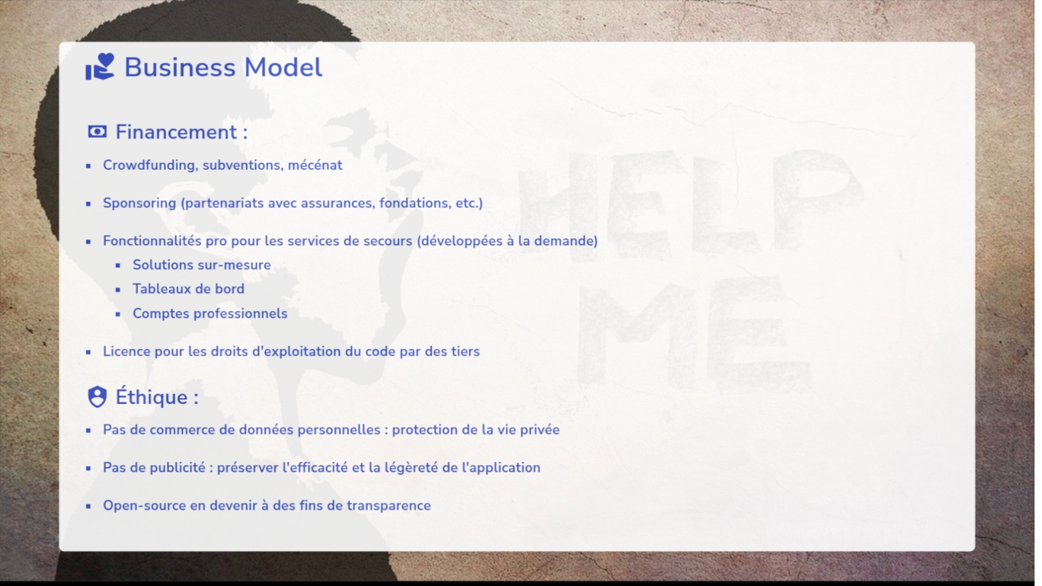
Notes:
Notes présentateur :
- Mettre en avant la cohérence : projet d'intérêt général, éthique forte
- Rappeler les coûts : infra (5 000 € / an minimum), dev, communication...

Slide 10
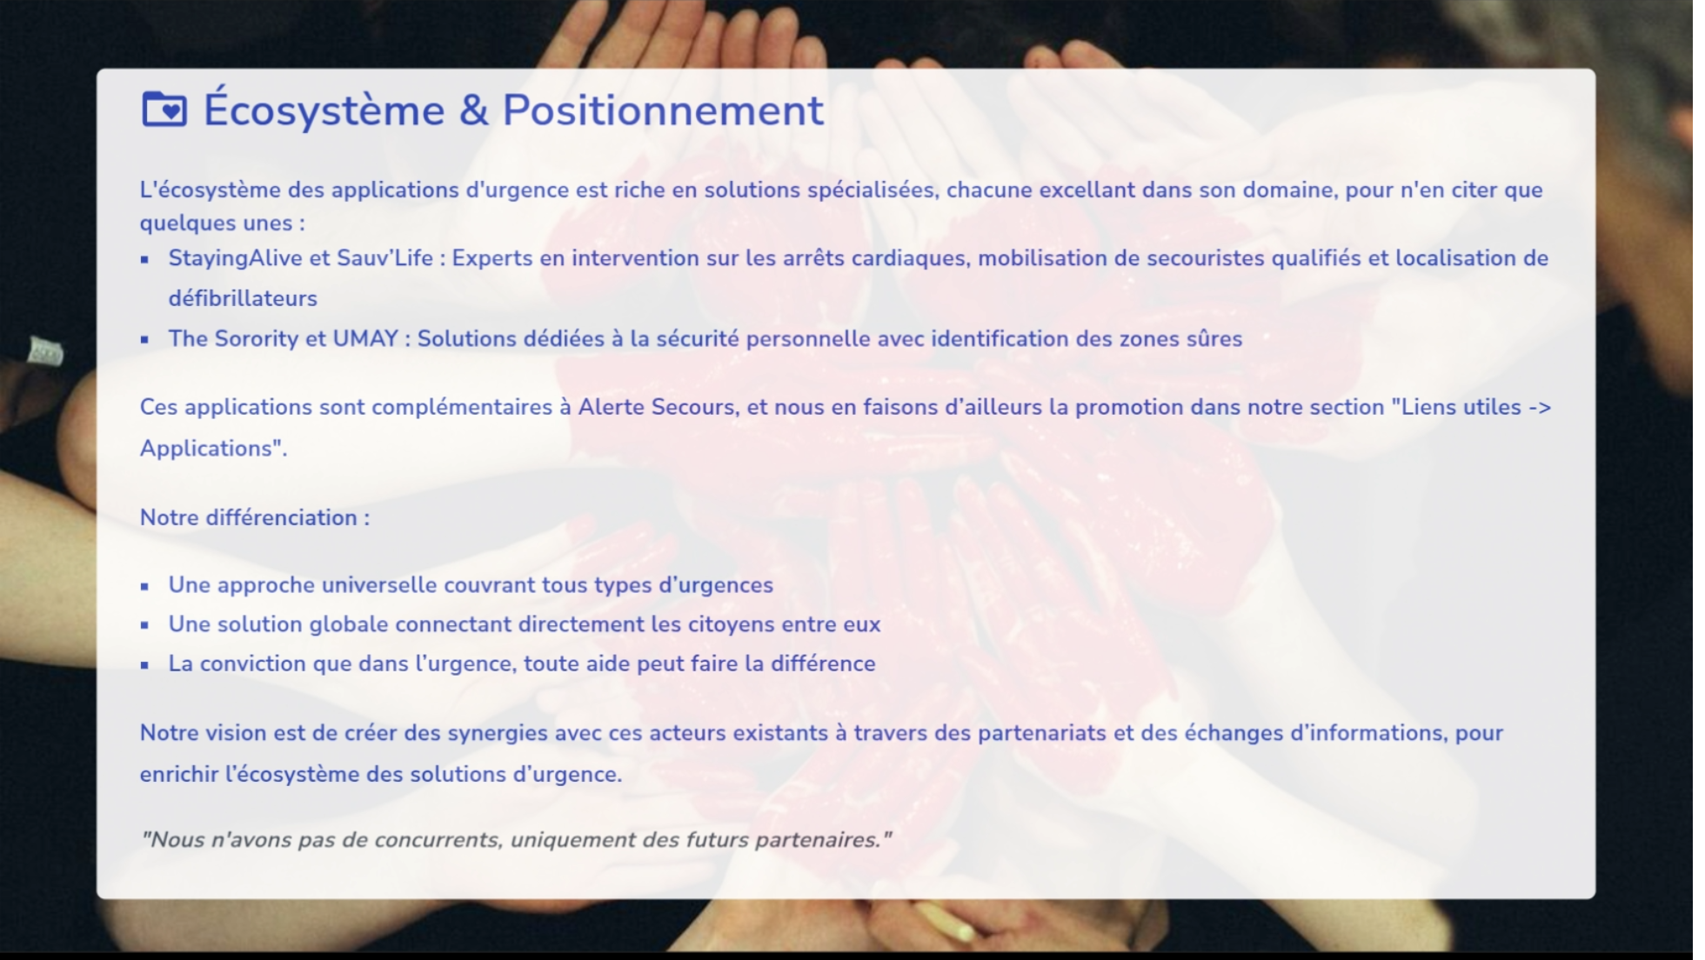
Notes:
Notes présentateur :
- Positionner Alerte-Secours comme la plate-forme fédératrice de mise en relation immédiate
- Complémentarité, pas cannibalisation

Slide 11
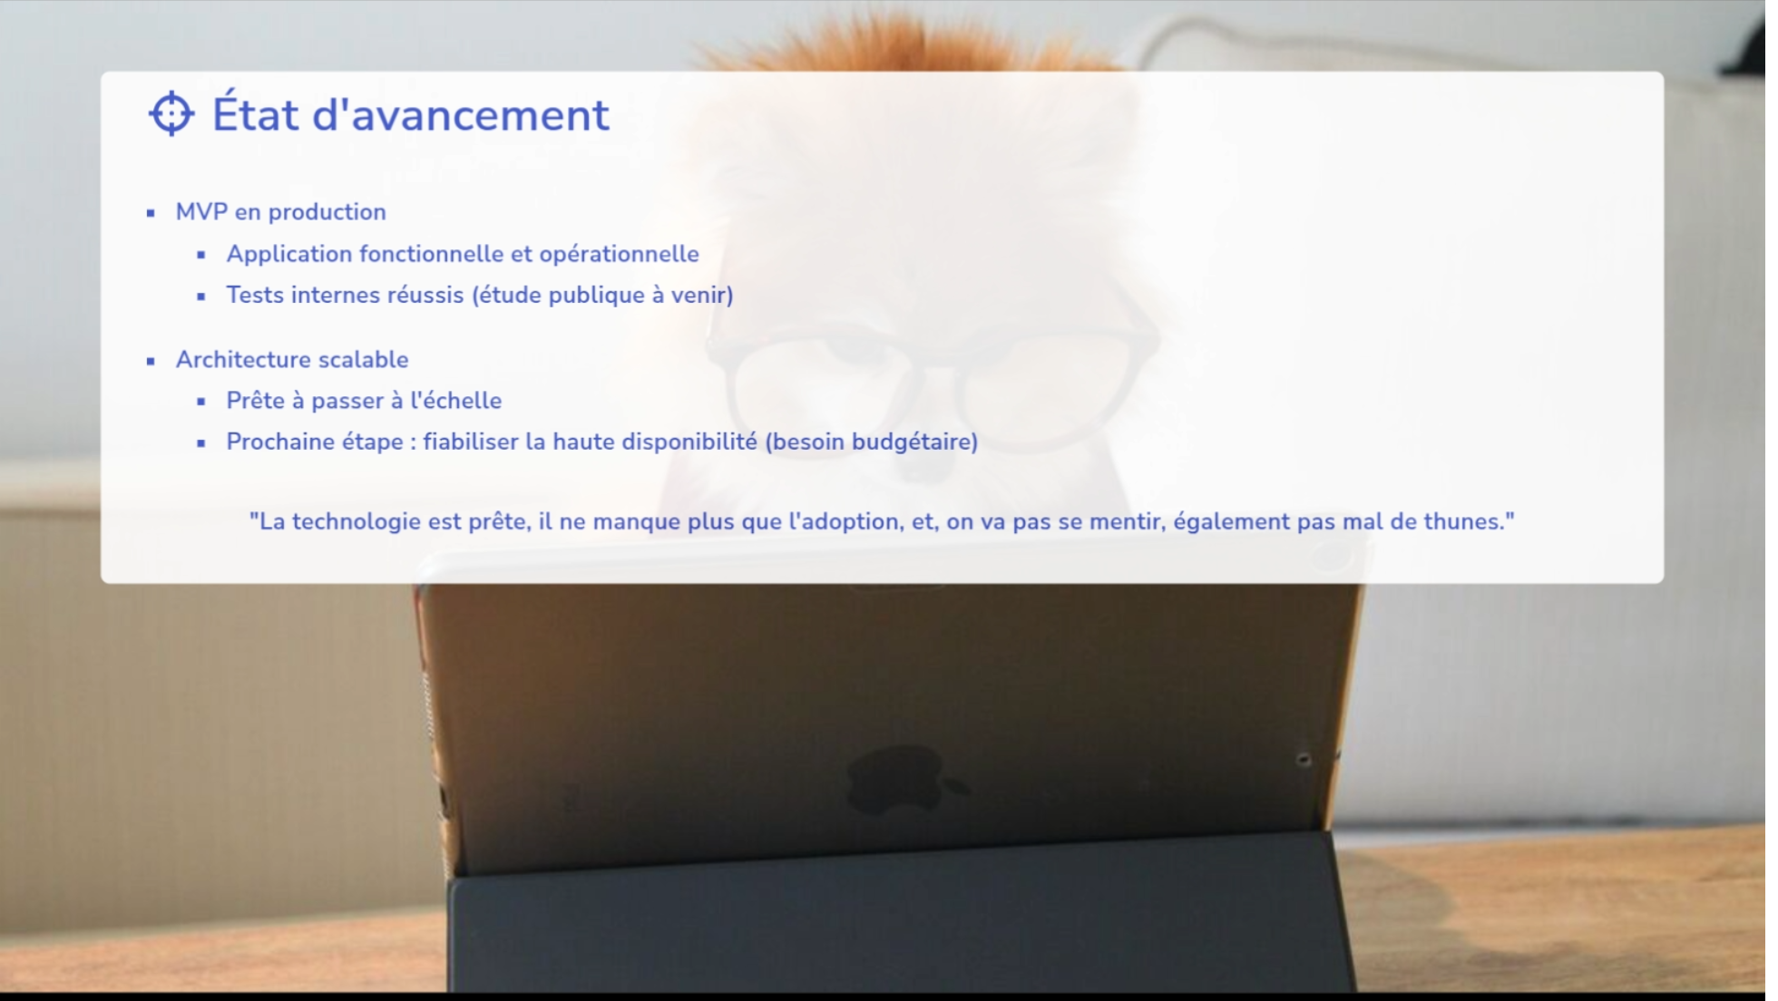
Notes:
Notes présentateur :
- Signaler la robustesse technique : 15 ans d'expérience du fondateur
- Faire comprendre qu'il s'agit d'un moment crucial : il faut amplifier la com et nouer des partenariats

Slide 12
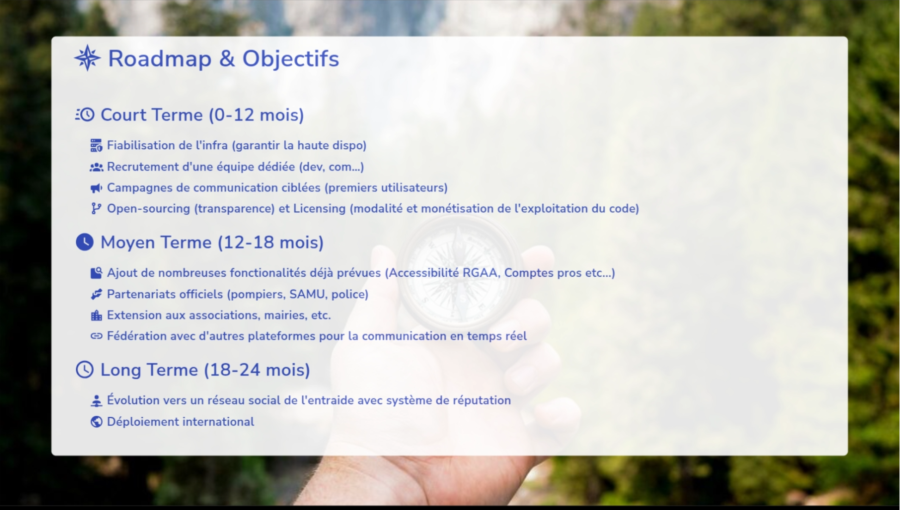
Notes:
Notes présentateur :
- Souligner que l'open-source sera un atout pour la confiance des partenaires
- Possibilité d'envisager un déploiement dans d'autres pays

Slide 13
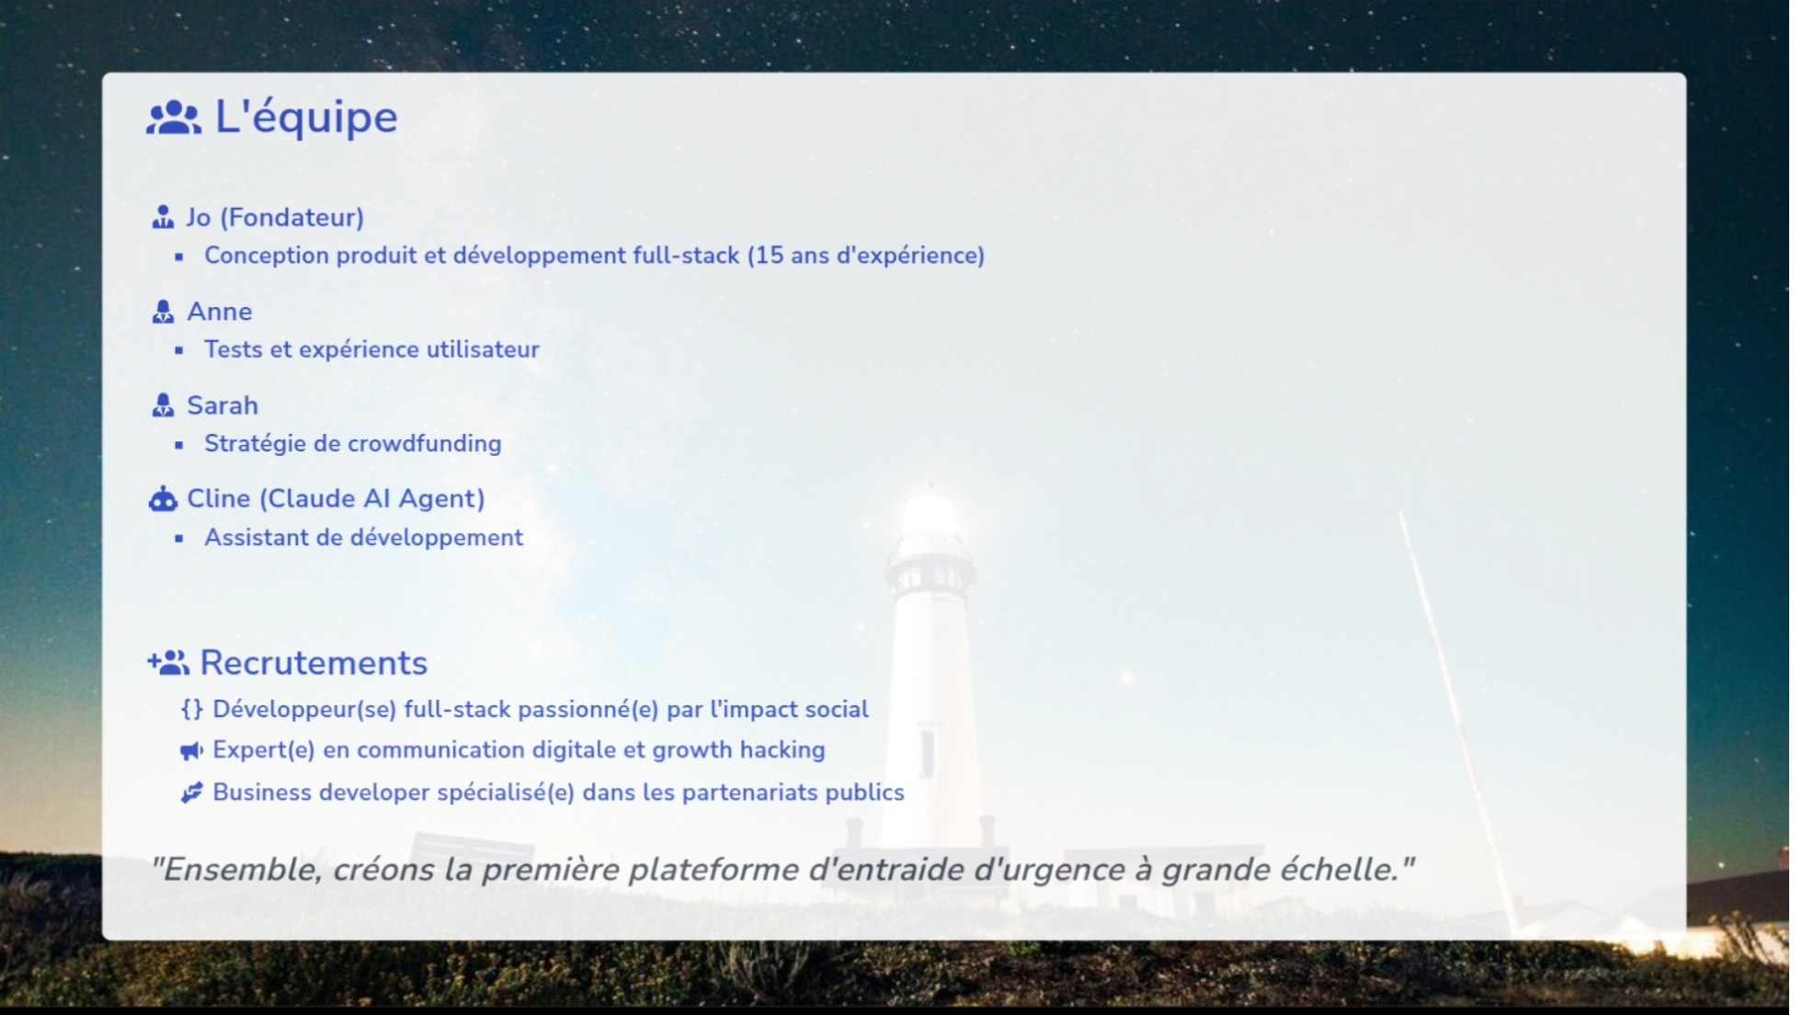
Notes:
Notes présentateur :
- Mettre l'accent sur l'engagement éthique et l'impact sociétal

Slide 14
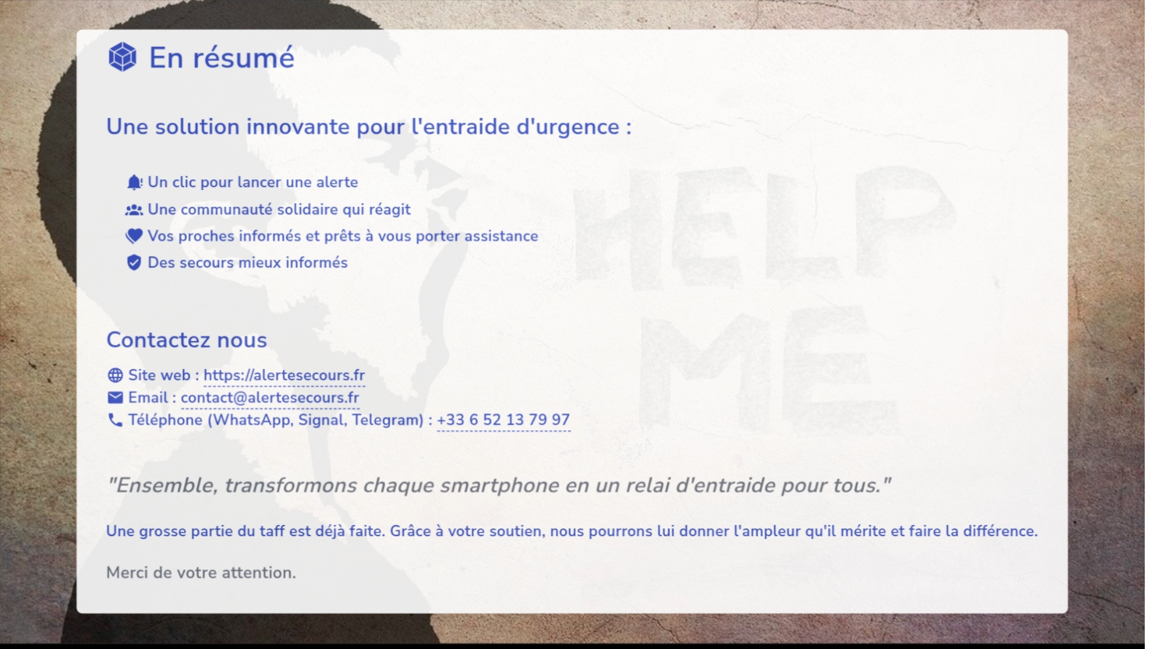
Notes:
Notes présentateur :
- Terminer sur un call-to-action clair : tester l'app, partager, investir, etc.
- Remercier l'auditoire.

